Slide 1
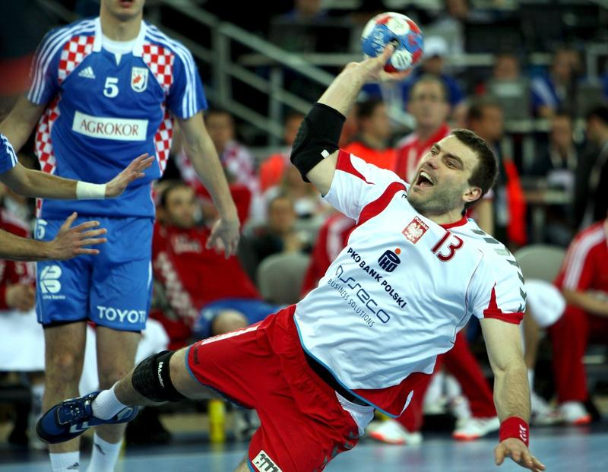
PIŁKA RĘCZNA
TECHNIKA GRY

Slide 2
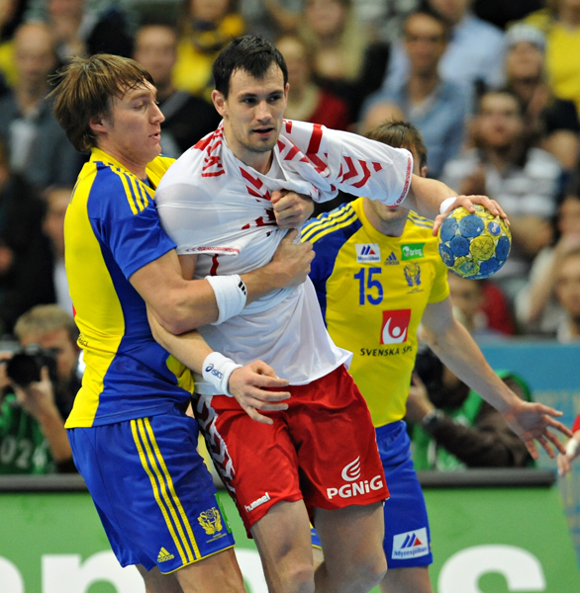
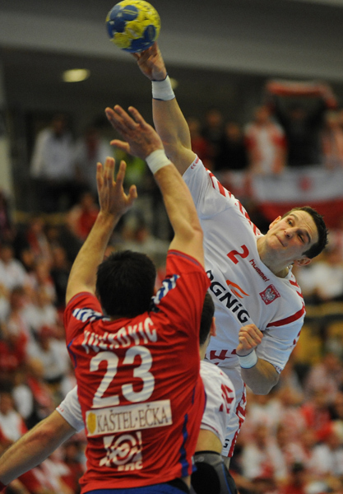
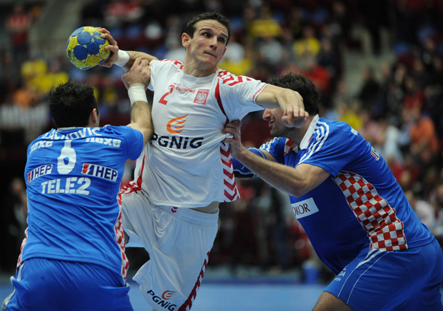
Postawa ( w obronie i ataku)

Slide 3
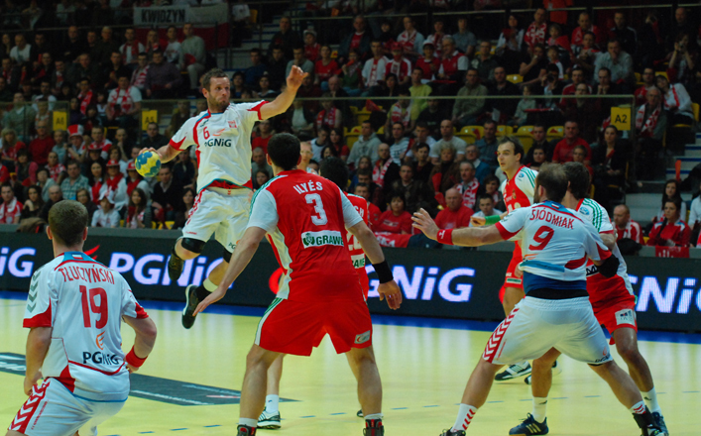
Poruszanie się : a) w obronie
- krok dostawny w różnych kierunkach,
- doskok- odskok,
- bieg przodem i tyłem w różnych kierunkach,
- zatrzymanie się,

Slide 4
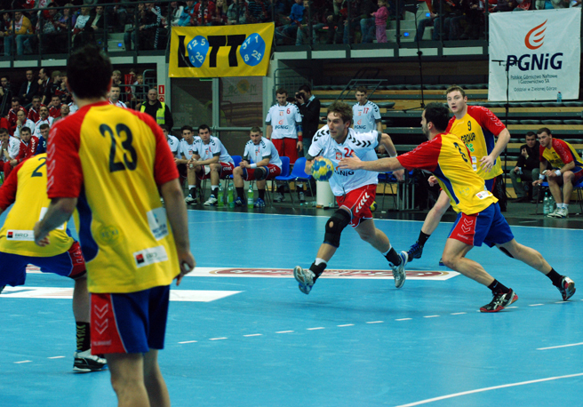
a) w atakowaniu
- starty,
- bieg ze zmianą tempa,
- bieg ze zmianą kierunku,
- skoki w przód i w górę,
- obroty,

Slide 5
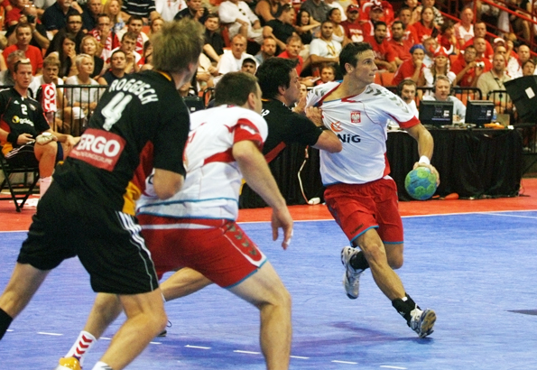
Chwyty
- półgórne,
- górne(dosiężne i doskoczne),
- na wysokości bioder,
- dolne(z podłoża i z powietrza),
- jednorącz,
- sytuacyjne (z dochwytem, gaszenie, na klatkę piersiową)

Slide 6
Podania
- półgórne,
- górne,
- dolne,
- sytuacyjne ( oburącz, z biodra, z nadgarstka, kozłem)

Slide 7
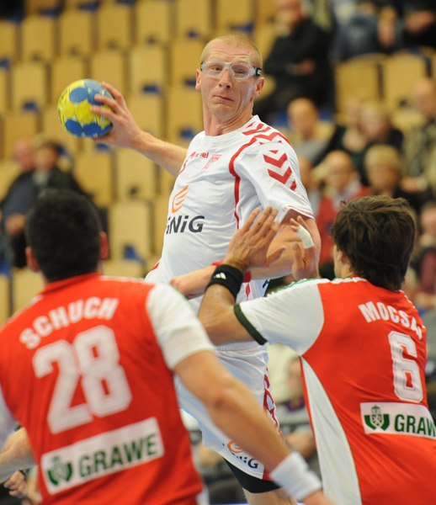
Rzuty
(nazwa zależy od sposobu poruszania się zawodnika oraz ułożenia ciała w stosunku do podłoża)

Slide 8
w wyskoku w przód i w górę
(różnoimienna i równoimienna
praca rąk i nóg),
z padem,
z przeskokiem,
w miejscu,
z odchyleniem,
sytuacyjne ( w biegu, przerzut,
wkrętka, w tył)

Slide 9
Kozłowanie
- pojedyncze,
- ciągłe,
- toczenie piłki

Slide 10
Zwody ( z piłką i bez piłki)
- pojedyncze,
- podwójne,
- z obrotem,
- przez zamierzone rzuty,
- przez zamierzone podanie,
- przez zmianę tempa poruszania się)
Zasłony (statyczne, dynamiczne, z przodu, z boku i z tyłu)

Slide 11
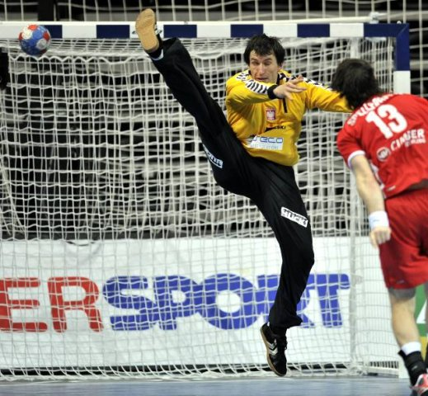
Technika gry bramkarza a) postawa, b) poruszanie się, c) obrona piłki,
- rękami (jednorącz, oburącz),
- nogami (wypad,szpagat),

Slide 12
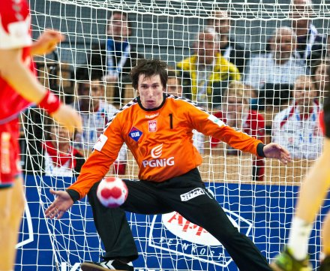
-równoczesna obrona nogą i ręką,
- wyskokiem rozkrocznym (ramiona w górę i w bok),
- tułowiem,
d) chwyty (gaszenie piłki),
e) odbicia,
f) podania.

Slide 13

Duńska encyklopedia „Athenes Lexikon” podaje, że na przełomie XIX i XX wieku piłka ręczna była propagowana przez szkołę gimnastyczną Oldrup. W 1898 roku nauczyciel Holger Nielsen wprowadził na boisko z dwoma bramkami grę biegową, w której uczestniczyło 14 osób podzielonych na dwie grupy. Gra ta zastała nazwana handbold i prowadzona była przy zastosowaniu podań i rzutów rękami. Później przyjęła się nazwa handball.

Slide 14
W Polsce w porównaniu z innymi państwami europejskimi , piłka ręczna rozwinęła się dość wcześnie. Na rozpowszechnienie tej gry duży wpływ miał obóz jeniecki legionistów w Szczypiornie k. Kalisza, gdzie w 1918 r. jeńcy polscy zapoznali się z piłką ręczną od niemieckich strażników. Rok 1918 uważany jest za okres powstania piłki ręcznej w Polsce, a od nazwy miejscowości przyjęła się polska nazwa piłki ręcznej - szczypiorniak.
Polska reprezentacja męska i żeńska systematycznie startuje w igrzyskach olimpijskich oraz mistrzostwach świata.
Drużyny klubowe w rozgrywkach europejskich.
Więcej można dowiedzieć się na stronie Związku Piłki Ręcznej w Polsce (ZPRP)

Slide 15
PODSTAWOWE ZASADY GRY
1. Wymiary boiska do piłki ręcznej: 40x 20 metrów;
2. Wymiary bramki: 3x 2 m;
3. Na boisku przebywają dwie drużyny po 7 zawodników ( w tym bramkarze);
4. Kary indywidualne stosowane w grze:
upomnienie (żółta kartka),
wykluczenie (dwie minuty),
dyskwalifikacja (czerwona kartka);
5. Zawodnicy piłki ręcznej w trakcie przebiegu meczu są obrońcami
i atakującymi. W trakcie zawodów wykonują setki działań technicznych wymagających różnych umiejętności ruchowych oraz wykorzystują różne działania strategiczne (taktyczne) w celu osiągniecia zwycięstwa.

Slide 16
TRENING
W szkoleniu piłki ręcznej wykorzystuje się naturalne umiejętności: bieganie, skakanie, obracanie się, chwytanie piłki. W procesie treningowym stopniowo wprowadza się różne podania i chwyty piłki, kozłowanie, rzuty, zwody i zasłony. Rozpoczyna się od najprostszych form zabawowych: berków, wyścigów, zabaw w zastępach i grupach, gier uproszczonych. W kolejnych etapach wprowadza się elementy rywalizacji, formy zadaniowe i ścisłe, grę szkolną i właściwą.

